Slide 1
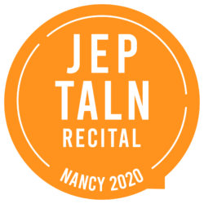
Analyse d’erreurs de transcriptions phonémiques automatiques d’une langue « rare » : le na (mosuo)
Alexis Michaud
Oliver Adams
Séverine Guillaume
Guillaume Wisniewski
Notes:
Merci aux organisateurs pour leur invitation. Renouvelle une confiance témoignée en 2003 par la Société de Linguistique : participé à une journée au sujet de la focalisation. Ma 1e publication était dans les Mémoires, et en français. Seize ans après, j’ai à nouveau la chance d’être encouragé dans des recherches exploratoires, interdisciplinaires.

Slide 2
Résumé
Les systèmes de reconnaissance automatique de la parole atteignent désormais des degrés de précision élevés sur la base d’un corpus d’entraînement limité à deux ou trois heures d'enregistrements transcrits (pour un système mono-locuteur). Au-delà de l'intérêt pratique que présentent ces avancées technologiques pour les tâches de documentation de langues rares et en danger, se pose la question de leur apport pour la réflexion du phonéticien/phonologue. En effet, le modèle acoustique prend en entrée des transcriptions qui reposent sur un ensemble d’hypothèses plus ou moins explicites. Le modèle acoustique, décalqué (par des méthodes statistiques) de l'écrit du linguiste, peut-il être interrogé par ce dernier, en un jeu de miroir ? Notre étude s’appuie sur des exemples d’une langue « rare » de la famille sino-tibétaine, le na (mosuo), pour illustrer la façon dont l’analyse d’erreurs permet une confrontation renouvelée avec le signal acoustique.

Slide 3
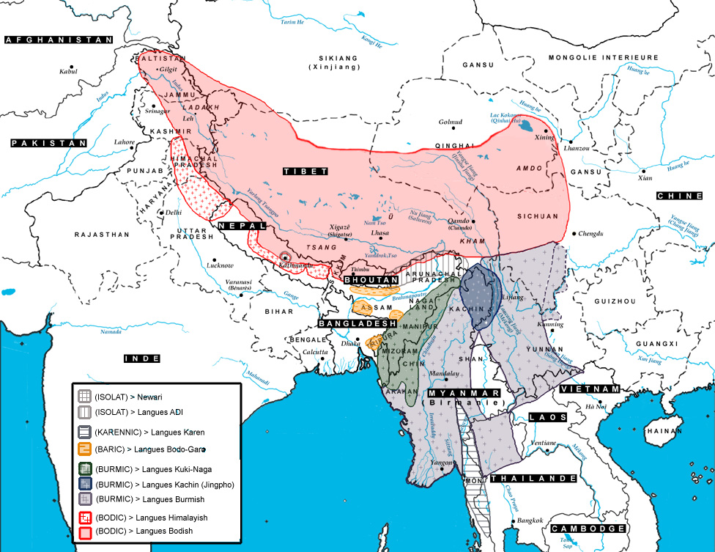
La langue na
Notes:
Langue du sud-ouest de la Chine.

Slide 4
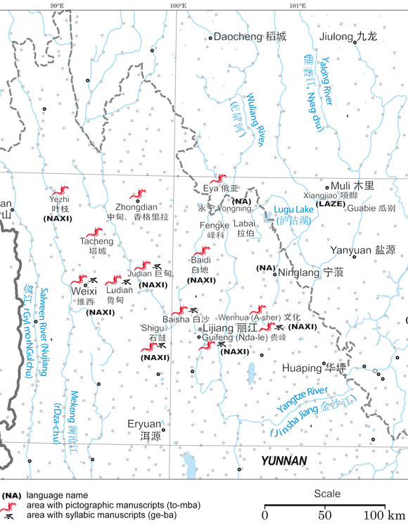
Notes:
Terrains depuis 2006. Exposé à la SLP en 2007.

Slide 5
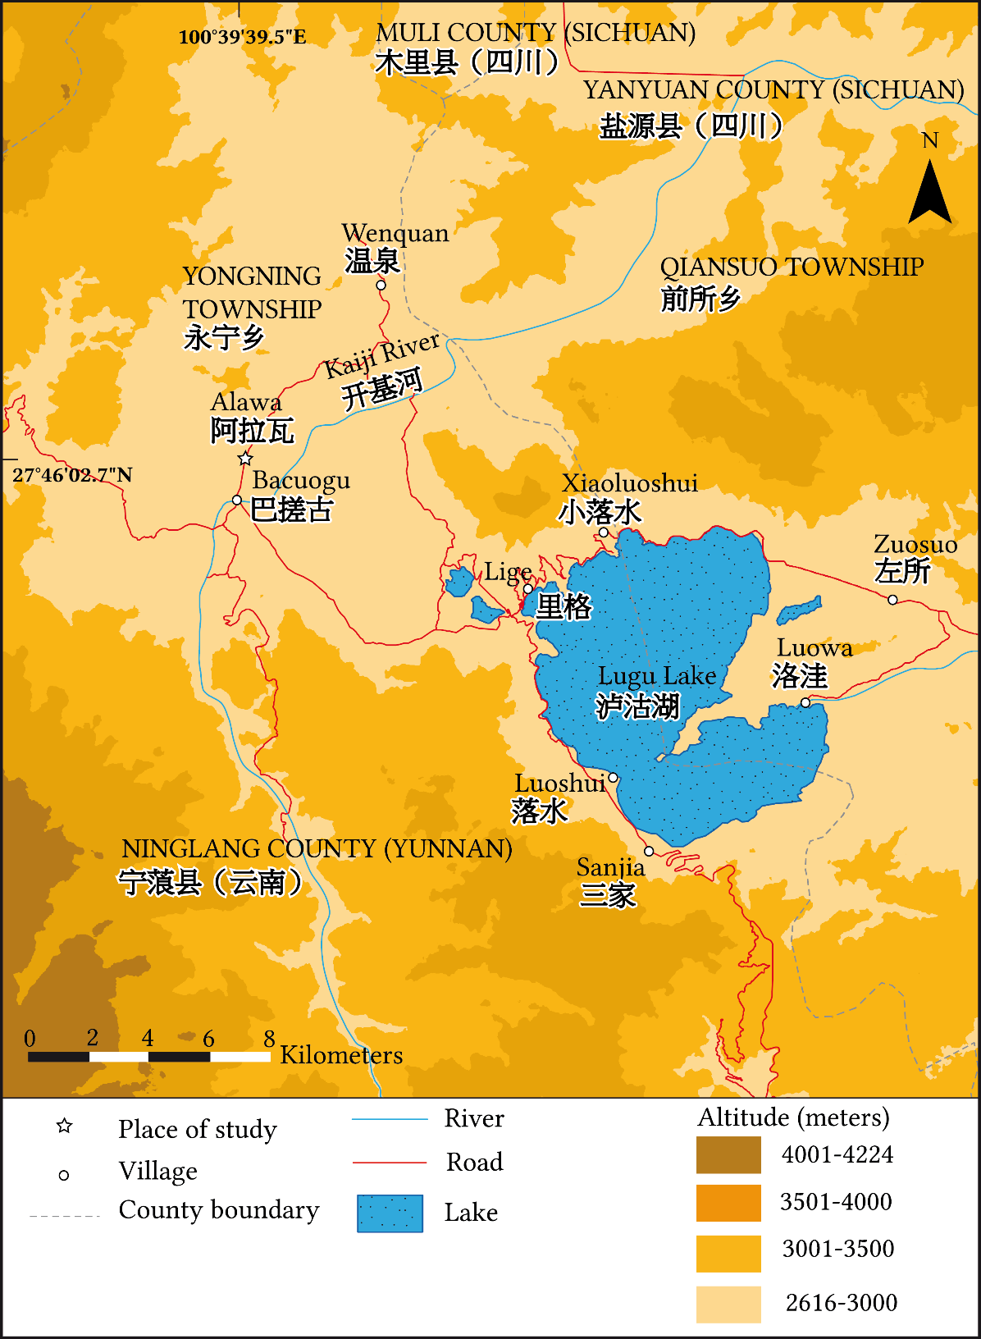
Notes:
Here is a close-in map.

Slide 6
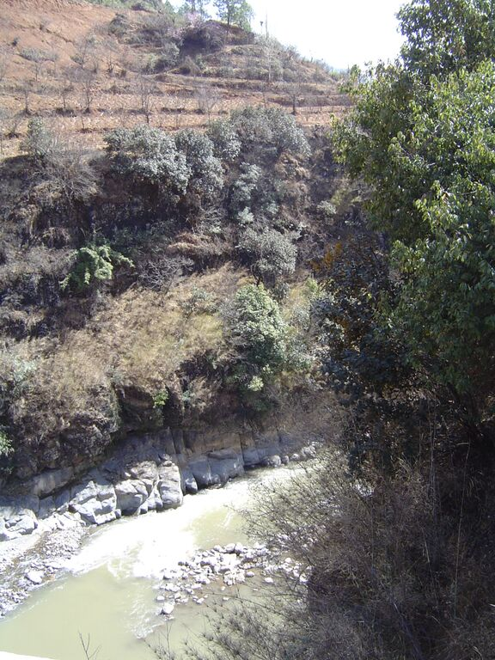
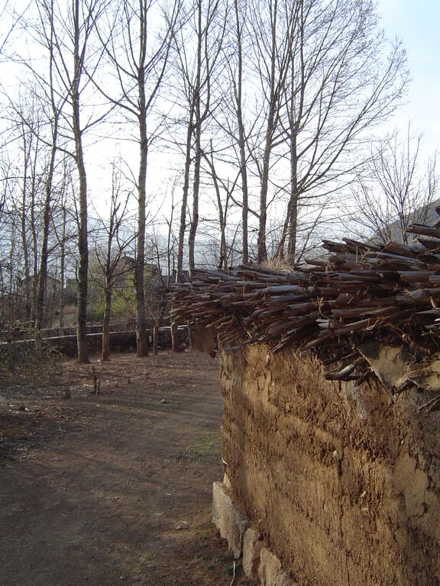
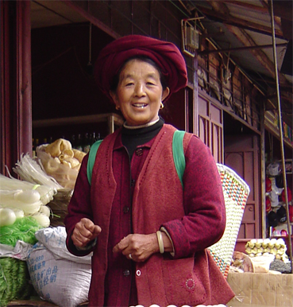
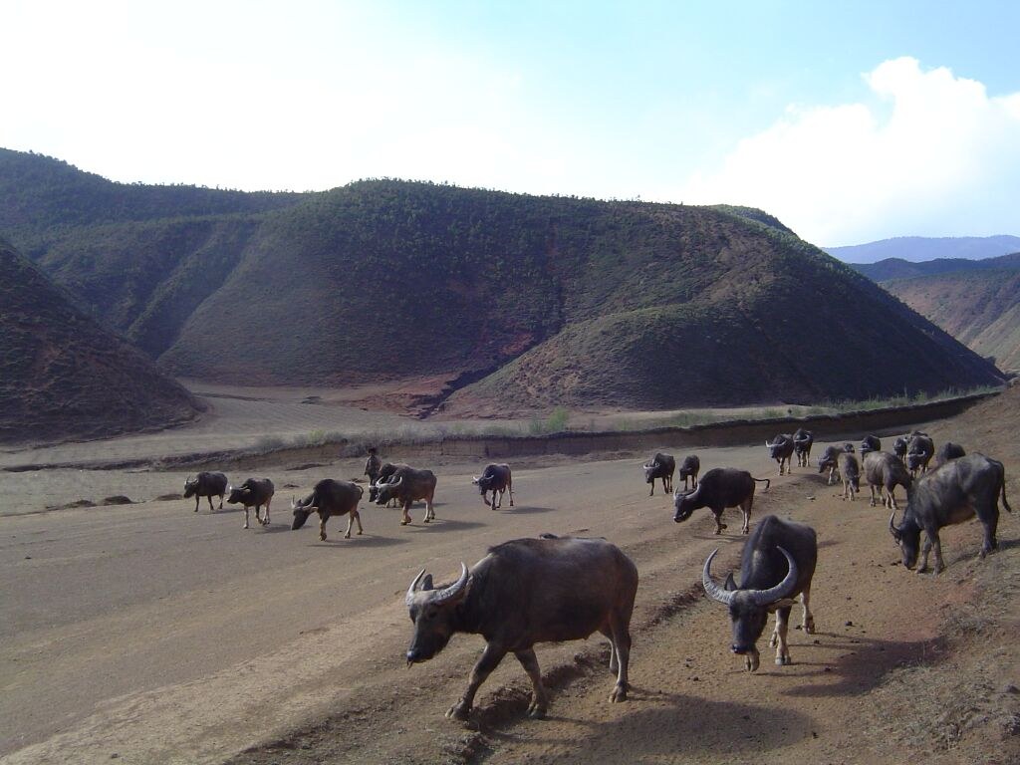
Notes:
Here are some pictures of the plain of Yongning, its inhabitants in festivity costume, water buffalos (a 21st-century innovation for ploughing), mountain streams, and villages. And my teacher.

Slide 7
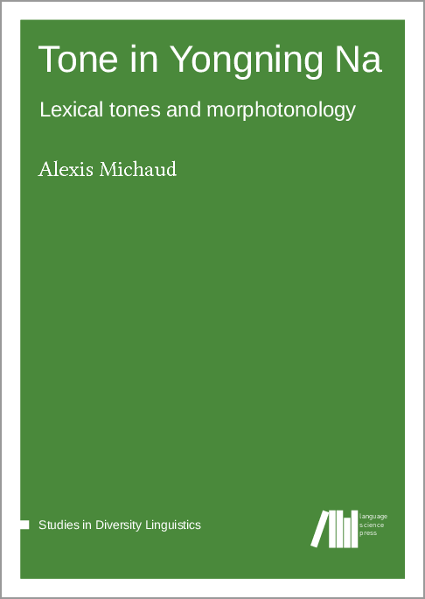
Monographie au sujet de la langue na
En libre accès :
https://langsci-press.org/catalog/book/109

Slide 8
Journées d’étude de la parole 2002 (Nancy)

Slide 9
Le projet scientifique de la La Collection Pangloss : des données ouvertes pour des progrès cumulatifs de la recherche
orange = langues représentées sur la Collection Pangloss
croix = langues étudiées par des membres du LACITO
Notes:
Au LACITO, nous avons eu à coeur, depuis les débuts de l’informatique, de tirer parti des nouvelles technologies pour construire une archive de langues à tradition orale, qui a pris en 2014 le nom de « Collection Pangloss ». Sur cette carte, accessible depuis la page d’accueil de la Collection Pangloss, on voit en orange les langues pour lesquelles des données sont déposées dans la Collection Pangloss.

Slide 10
données primaires
Librement disponibles en ligne, dont 27 textes transcrits
Notes:
Ce sont ces données qui ont attiré l’attention d’équipes de TAL.

Slide 11
Présentation du développement d’un outil de transcription automatique
Collaboration
Méthode
Travail de thèse d’Oliver Adams, University of Melbourne (dirigé par : Trevor Cohn, Steven Bird, Graham Neubig)
Application d’un modèle d’apprentissage automatique pour unités discrètes : Connectionist Temporal Classification
En entrée : audio+transcription, alignement par phrases
Entraînement sur données d’1 locutrice (3h transcrites)

Slide 12
La langue na

Slide 13
Données fournies en entrée

Slide 14
Transcription d’enregistrements audio non transcrits :
BENEVOLENCE_0:
ə˧ ʝi˧ ʂɯ˥ ʝi˩ z o ˩ n o ˧ n ɑ ˩ ʈʂʰ ɯ ˥ dʑ u ˩ z o ˩ n o ˧ l ə ˧ ʐ w ɤ ˩ z o ˩ n o ˧ ɲ i ˧ b i ˩ ʈʂʰ ɯ ˧ l ɑ ˩ ɲ i ˩ ə ˧ ʝ i ˧ ʂ ɯ ˥ ʝ i ˩ m ə ˩ ʈʂʰ ɯ ˧ l ɑ ˩ ɲ j i ˩ g i ˩ dʑ u ˧ l o ˧ dʑ u ˩
BENEVOLENCE_1:
n ɑ ˩ ʈʂʰ ɯ ˥ ɖ ɯ ˩ l o ˧ dʑ ɤ ˧ p i ˧ h ĩ ˧ ʈʂʰ ɯ ˧ dʑ u ˩ ə ˧ ts o ˧ dʑ ɤ ˩ i ʈʂʰ ɯ ˧ dʑ u ˩ z o ˩ n o ˧ m ɑ ˩ ʁ o ˧ ʑ i ˧ dz o ˧ p o ˩ dʑ u ˩ h ĩ ˧ m o ˥ m o ˩ ʁ o ˧ m æ ˥ dʑ ɤ ˩ m æ ˩crdo-BENEVOLENCE_2:
ə ˧ pʰ u ˩ l ə ˧ tsʰ ɯ ˩ h ĩ ˥ h ĩ ˧ b æ ˧ ʁ o ˧ m æ ˩ h ĩ ˩ dʑ i ˩˥ m æ ˩ n ɑ ˩ ʈʂʰ ɯ ˥ dʑ u ˩ õ ˧ m õ ˧˥ dʑ u ˩ ʈʂʰ i ˧ n ɲ ʝ i ˥ b i ˧ h ĩ ˧
Première ligne : une seule erreur.
M.L.L réalisé
M.
L.
et non
M.
L
L.
L
Notes:
(LIRE)

Slide 15
Utilité pratique : transcription de nouveaux enregistrements
BENEVOLENCE_0:
ə˧ ʝi˧ ʂɯ˥ ʝi˩ z o ˩ n o ˧ n ɑ ˩ ʈʂʰ ɯ ˥ dʑ u ˩ z o ˩ n o ˧ l ə ˧ ʐ w ɤ ˩ z o ˩ n o ˧ ɲ i ˧ b i ˩ ʈʂʰ ɯ ˧ l ɑ ˩ ɲ i ˩ ə ˧ ʝ i ˧ ʂ ɯ ˥ ʝ i ˩ m ə ˩ ʈʂʰ ɯ ˧ l ɑ ˩ ɲ j i ˩ g i ˩ dʑ u ˧ l o ˧ dʑ u ˩
BENEVOLENCE_1:
n ɑ ˩ ʈʂʰ ɯ ˥ ɖ ɯ ˩ l o ˧ dʑ ɤ ˧ p i ˧ h ĩ ˧ ʈʂʰ ɯ ˧ dʑ u ˩ ə ˧ ts o ˧ dʑ ɤ ˩ i ʈʂʰ ɯ ˧ dʑ u ˩ z o ˩ n o ˧ m ɑ ˩ ʁ o ˧ ʑ i ˧ dz o ˧ p o ˩ dʑ u ˩ h ĩ ˧ m o ˥ m o ˩ ʁ o ˧ m æ ˥ dʑ ɤ ˩ m æ ˩crdo-BENEVOLENCE_2:
ə ˧ pʰ u ˩ l ə ˧ tsʰ ɯ ˩ h ĩ ˥ h ĩ ˧ b æ ˧ ʁ o ˧ m æ ˩ h ĩ ˩ dʑ i ˩˥ m æ ˩ n ɑ ˩ ʈʂʰ ɯ ˥ dʑ u ˩ õ ˧ m õ ˧˥ dʑ u ˩ ʈʂʰ i ˧ n ɲ ʝ i ˥ b i ˧ h ĩ ˧
ə˧ʝi˧-ʂɯ˥ʝi˩, | zo˩no˥, | nɑ˩ ʈʂʰɯ˥-dʑo˩, | zo˩no˥, | le˧-ʐwɤ˩, | zo˩no˧ ɲi˩-bi˩ | ʈʂʰɯ˧ lɑ˩ ɲi˩.
%crdo-NRU_F4_BENEVOLENCE_0:
%/-bi/: adversatif.
%zo˩no˧ ɲi˩ ou zo˩no˧ ni˩? réponse : zo˩no˧ ɲi˩.
Autrefois, eh bien, les Na, eh bien, ce dont je vais parler, ça s'applique aussi aujourd'hui / ça vaut aussi bien pour aujourd'hui. (Littéralement: Parler des Na autrefois, même si on l'applique à aujourd'hui / même si c'est d'aujourd'hui qu'il s'agit, c'est pareil / il en va également ainsi.)
In the old times, well, the Na... well... what I'm going to say applies to the present (=to present-day Na customs) just as well.
从前，那么，摩梭人……（我）讲的（这些），现在也一样（=我讲的虽然是从前摩梭习俗，可是今日摩梭人的行为和做人标准也照样就是那样）。
Notes:
Amène des résultats pour le linguiste : utile pour la documentation et la description. Utilisation sur le terrain testée en 2017.
Canevas généré automatiquement ; finalisation manuelle.
(Pas de modèle de langage, seulement phonèmes.)

Slide 16
Utterance ID: crdo-NRU_F4_BURIEDALIVE2.0
Ref: ə˧ʝi˧ʂɯ˥ʝi˩|ɖɯ˧ʑi˩ɻ˩̍ ʈʂʰɯ˩|ʈʂʰɯ˧ne˧gv̩˧ɲi˥tsɯ˩|mv̩˩
Hyp: ə˧ʝi˧ɯ˥ʝi˩|ɖɯ˧ʑi˩ɻ˩̍ ʈʂʰɯ˧ʈʂʰɯ˧ne˧bi˧ɲi˥tsɯ˩|mv̩˩
Utterance ID: crdo-NRU_F4_BURIEDALIVE2.1
Ref: zo˩no˥|njæ˧sɯ˩kv̩˩|nɑ˩ʈʂʰɯ˥|ʈʂʰɯ˧ne˧ʝi˥|pi˩kv̩˩mæ˩|ə˩gi˩|
Hyp: zo˩no˥|njæ˧sɯ˩kv̩˩|nɑ˩ʈʂʰɯ˥|ʈʂʰɯ˧ne˧ʝi˥|pi˧kv̩˩mæ˩|ə˩gi˩|
Utterance ID: crdo-NRU_F4_BURIEDALIVE2.2
Ref: əəə…tsɤ˧ɭɯ˧ʑi˩mɤ˩ʁo˩dʑo˩|so˩ɻ˩̍ ˥|pi˧|
Hyp: əəə…tsʰɤ˧ʑi˩mɤ˩ʁo˩dʑo˧so˥|pi˧|
Utterance ID: crdo-NRU_F4_BURIEDALIVE2.3
Ref: əəə…tsɤ˧hɑ˧ʑi˥mɤ˩ʁo˩dʑo˩|so˩ɻ˩̍ ˥|pi˧|
Hyp: əəə…tsɤ˧hɑ˧ʑi˧nɑ˩ʁo˧dʑo˩|so˧ɻ˧̍ ˥|pi˧|
Notes:
Autour des données de langue NA de YONGNING s’est noué un contact avec un doctorant de Melbourne, qui, lui, met ses outils informatiques en libre accès.
Avec 3h soigneusement transcrites, a réalisé un modèle acoustique de transcription automatique qui atteint une bonne précision.

Slide 17
Déploiement d’outils d’intelligence artificielle : une erreur à grande échelle?
James Mickens, Harvard University, “Why Do Keynote Speakers Keep Suggesting That Improving Security Is Possible?” (15 août 2018)
https://www.youtube.com/watch?v=ajGX7odA87k&t=914s
Notes:
Mise en garde de spécialistes

Slide 18
Des recherches empiriques « au jugé », au mépris des règles élémentaires
Lipton, Zachary C. & Jacob Steinhardt. 2018. Troubling trends in Machine Learning scholarship. arXiv preprint arXiv:1807.03341.
Notes:
Le contexte ainsi posé : comment tirer parti de ces outils, sans lâcher la proie pour l’ombre ?

Slide 19
Pour les linguistes « de terrain » :
tirer parti des nouvelles technologies dans l’entreprise de documentation des langues
transcription
glosage (→ concordances)
traduction
(liste ouverte)
Notes:
Une dimension, c’est le côté pratique. Pour ça, « the truth is what works »: on enrichit la panoplie d’outils. En soi, c’est bien et c’est suffisant : enrichir la base empirique de la linguistique, à l’heure où la diversité linguistique périclite. MAIS au-delà, quel intérêt pour la recherche fondamentales ?

Slide 20
Intégration dans des outils de documentation linguistique
https://www.youtube.com/watch?v=-pDOEqRpZKs
https://github.com/coxchristopher/persephone-elan

Slide 21
Tâches en cours
Accès aux meilleurs outils de TAL (Kaldi, ESPnet...) au moyen d’une interface unique pour linguistes « de terrain »
ELPIS, Endangered Language Pipeline and Inference System https://github.com/CoEDL/elpis
Outils pour conversion de format : solutions génériques https://github.com/BenjaminGalliot/ElanConverter
Conversion entre formats XML via XSLT, suivie d’un import dans ELPIS (format interne : Json) et d’un prétraitement pour 1 traitement TAL spécifique

Slide 22
Démonstration en ligne

Slide 26
Une observation qui ressort : le traitement des mots quadrisyllabiques

Slide 27
Un exemple
Notes:
Un exemple double ! Traitement phonologique à la française ?

Slide 28
Analyse : ‘sous-systèmes’ pour mots de diverses longueurs ?
langues monosyllabiques : moins de coarticulation et d’affaiblissement articulatoire
langues polysyllabiques : nombreuses réductions en oral spontané
na de Yongning :
monosyllabisation intégrale des racines ; verbes : restés monosyllabiques
formation de disyllabes par composition et affixation ; noms souvent disyllabiques
mots de 4 syllabes ou plus : 6% du lexique, 5,5% des textes
Le modèle statistique paraît biaisé en faveur des monosyllabes et disyllabes, articulés avec précision
Généralisations typologiques : par application des mêmes outils à des données de différentes langues ?

Slide 29
Adams, Cohn, Neubig & Michaud. 2017. Phonemic transcription of low-resource tonal languages. Proceedings of ALTA 2017 (Australasian Language Technology Association Workshop), 53–60. https://halshs.archives-ouvertes.fr/halshs-01656683/
Adams, Cohn, Neubig, Cruz, Bird & Michaud. 2018. Evaluating phonemic transcription of low-resource tonal languages for language documentation. Proceedings of LREC 2018 (Language Resources and Evaluation Conference). https://halshs.archives-ouvertes.fr/halshs-01709648/
Michaud, Adams, Cohn, Neubig & Guillaume. 2018. Integrating automatic transcription into the language documentation workflow: experiments with Na data and the Persephone toolkit. Language Documentation and Conservation 12. 393–429. https://halshs.archives-ouvertes.fr/halshs-01841979/

Slide 30
Discussion

